Slide 1

Linux常见试题解析
孟宁
关注孟宁

Slide 2
Linux常见试题解析
用户和权限
查看系统状态和负载情况：CPU、内存、进程等
网络排错和监控网络流量
系统日志

Slide 3
Linux文件属性有哪些？
$ ls -l
-rwxr-xr-x 1 ubuntu ubuntu 430540 Dec 23 18:27 example.file
文件的类型和权限、硬链接个数、User、Group、文件大小、日期、文件名

Slide 4
修改所属的用户或组
chown username filename
chgrp groupname filename
chown username.groupname filename
chown 和 chgrp 都有一个 -R 选项，该选项可以用来告诉它们递归地将所属权和组改变应用到整个目录树中
chown -R ubuntu /home/ubuntu

Slide 5
文件属性与权限操作
Linux的权限只有rwx三种：
r(Read，读取)：对文件而言，具有读取文件内容的权限；对目录来说，具有浏览目录的权限。
w(Write,写入)：对文件而言，具有新增,修改,删除文件内容的权限；对目录来说，具有新建，删除，修改，移动目录内文件的权限。
x(eXecute，执行)：对文件而言，具有执行文件的权限；对目录了来说该用户具有进入目录的权限。
例如drwxrwxrwx，文件类型、User、Group、Others
文件类型除了“-”普通文件外，“d”目录、“l”符号链接、“c”字符专门设备文件、“b”块专门设备文件、“p”先进先出、“s”套接字

Slide 6
修改文件的权限
chmod [ugo][=+-][rwx] filename
用三个八进制数表示文件权限
chmod 777 filename = chmod ugo=rwx filename

Slide 7
Linux的权限rwx的数值表示
rwx 7
rw- 6
r-x 5
r-- 4
-wx 3
-w- 2
--x 1
--- 0

Slide 8
如果用户指定了一个密码文件，那么这个密码文件的权限应该设置成多少才合适？
600
400

Slide 9
如何看当前Linux系统CPU相关信息？
cat /proc/cpuinfo

Slide 10
查看系统负载有两个常用的命令w 和uptime
load average即系统负载，三个数值分别表示一分钟、五分钟、十五分钟内系统的平均负载，即平均任务数。

Slide 11
vmstat中r, b, si, so, bi, bo 这几列表示什么含义呢？
简记：
i --input，进入内存
o --output，从内存出去
s --swap，交换分区
b --block，块设备，磁盘
单位都是KB
r即running，表示正在跑的任务数
b即blocked，表示被阻塞的任务数
si表示有多少数据从交换分区读入内存
so表示有多少数据从内存写入交换分区
bi表示有多少数据从磁盘读入内存
bo表示有多少数据从内存写入磁盘

Slide 12
Linux系统里，您知道buffer和cache如何区分吗？
buffer和cache都是内存中的一块区域，当CPU需要写数据到磁盘时，由于磁盘速度比较慢，所以CPU先把数据存进buffer，然后CPU去执行其他任务，buffer中的数据会定期写入磁盘；
当CPU需要从磁盘读入数据时，由于磁盘速度比较慢，可以把即将用到的数据提前存入cache，CPU直接从Cache中拿数据要快的多。

Slide 13
ps
VIRT虚拟内存用量
RES物理内存用量
SHR共享内存用量
MEM内存用量

Slide 14
top
VIRT虚拟内存用量
RES物理内存用量
SHR共享内存用量
MEM内存用量

Slide 15
如何可以把系统中不用的服务关掉？
service --status-all
service nginx stop/start/restart

Slide 16
ubuntu的日志文件
/var/log/apt/ -用apt-get安装卸载软件的信息
/var/log/auth.log -登录认证log
/var/log/faillog - 包含用户登录失败信息。此外，错误登录命令也会记录在本文件中。
/var/log/wtmp —包含登录信息。使用wtmp可以找出谁正在登陆进入系统，谁使用命令显示这个文件或信息等
dmesg –包含内核产生的日志，有助于在定制内核时解决问题。

Slide 17
xargs和exec
find path -option [ -print ] [ -exec -ok command ] {} \;
xargs从管道或者stdin中读取数据，但是它也能够从文件的输出中读取数据。xargs的默认命令是echo，这意味着通过管道传递给xargs的输入将会包含换行和空白，不过通过xargs的处理，换行和空白将被空格取代。

Slide 18
rsync
sudo apt install rsync
rsync命令的基本语法：rsync options source destination
常见选项-v：详细；-r：将数据递归（但不保存时间戳和权限，同时传输数据；-a：归档模式下，归档模式允许递归地拷贝文件，同时也保留了符号链接，文件权限，用户组所有权和时间戳；-z：压缩文件中的数据；-h：在人类可读的格式输出数字；-e：想使用的协议名称，比如ssh；-progress：显示完成传输的文件和剩余时间。

Slide 19
screen
sudo apt install screen
GNU Screen是一款由GNU计划开发的用于命令行终端切换的自由软件。用户可以通过该软件同时连接多个本地或远程的命令行会话，并在其间自由切换。GNU Screen可以看作是窗口管理器的命令行界面版本。它提供了统一的管理多个会话的界面和相应的功能。

Slide 20
tcpdump、wireshark
dump the traffic on a network，根据使用者的定义对网络上的数据包进行截获的包分析工具。 tcpdump可以将网络中传送的数据包的“头”完全截获下来提供分析。它支持针对网络层、协议、主机、网络或端口的过滤，并提供and、or、not等逻辑语句来帮助你去掉无用的信息。
sudo apt install wireshark

Slide 21
域名解析
/etc/hosts文件
/etc/resolv.conf
dig @8.8.8.8 www.baidu.com#使用谷歌DNS解析百度

Slide 22
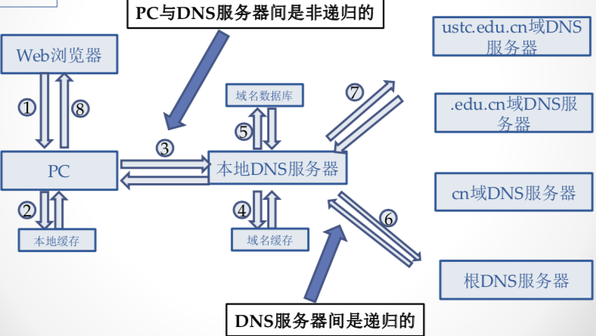
DNS解析的过程

Slide 23
你的网站服务器响应很慢该怎么办？
可以从两个方面入手分析：分析系统负载，使用w命令或者uptime命令查看系统负载，如果负载很高，则使用top命令查看CPU，MEM等占用情况，要么是CPU繁忙，要么是内存不够，如果这二者都正常，再去分析网卡流量，分析是不是遭到了攻击。
一旦分析出问题的原因，采取对应的措施解决，如决定要不要杀死一些进程，或者禁止一些访问等。

Slide 24
你的电脑无法上网怎么办？
ping 127.0.0.1
ifconfig
ping IP、gateway and domain name

